Slide 1
Munkaerő-kínálat

Slide 2
Munkavállalási döntés
Ismét a határon nézzük meg a döntéseink költségét és hozamát
Két jószág felől döntünk: szabadidő és pénz
A szabadidő lehetőségköltsége a bér
A pénz bekerülési ára saját maga
Munkavállaló jellemzői
Vagyona (nem csak materiális, tehát pl. tudás)
Értékítélete, vágyai (preferenciái)
Képességei, lehetőségei (költségvetési korlát)
Jellemzés makro szinten
Részvételi, foglalkoztatottsági és munkanélküliségi ráta
Halmazábra, és számítások

Slide 3
Preferenciák
Azonos hasznosságú pontokat összekötő görbe
„ÉK” felé nő hasznosság
Nem metszik egymást
Konvexek
Ereszkedő
Szakaszok!
Közömbösségi görbe
ÉK

Slide 4
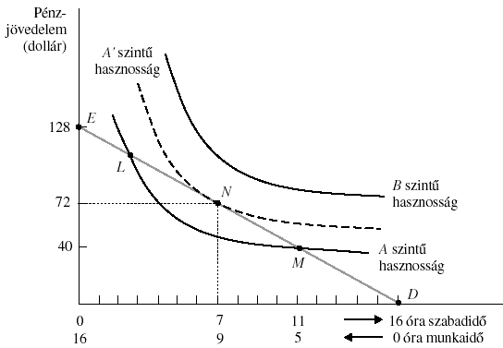
Költségvetési korlát
Meredeksége a bér

Slide 5
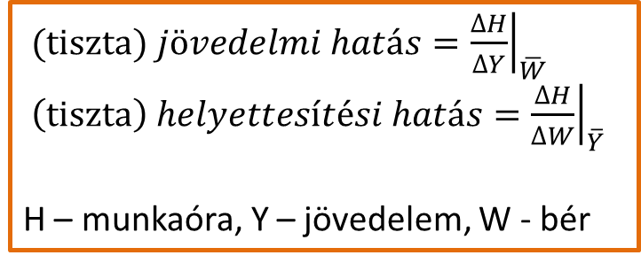
Változások hatásai a görbéken (ábrák a táblán)
Pénzt ill. szabadidőt jobban értékelő személy
Közömbösségi görbéik eltérése
Zéró munkakínálat – sarokmegoldás
Túl meredek közömbösségi görbe
Bérnövekedés jövedelem- ill. helyettesítési hatásai
Dekomponálás
Munkaerő kínálati görbe
Visszahajló szakasz
Eleinte HH aztán JH dominál
Rezervációs bér
Utazási költséget nem térítő munkalehetőség példája
$(tiszta) jövedelmi hatás={\left.\frac{∆H}{∆Y}\right|}_{\overline{W}}$
$\left(tiszta\right) helyettesítési hatás={\left.\frac{∆H}{∆W}\right|}_{\overline{Y}}$
H – munkaóra, Y – jövedelem, W - bér

Slide 6
Stilizált tények
Nők aktivitási rátájának növekedés
Jogi környezet, jóléti, szociális hálózat
Aktív kor csökkenése és növekedése
Nyugdíjrendszer és demográfiai problémák
Jóléti szolgáltatások aktivitás felé terelhetnek
Aktív korba lépés kitolódik
Hosszú tanulási időszak, jóléti államok
Magasabb végzettségi igény munkavégzéshez
Helyettesítési és jövedelemhatás mértéke
Férfiaknál nem számottevő, nőknél inkább
Keresleti oldal befolyásolja
Rövid távon az összmunkaidőt, lásd. Félig állandó költségek, túlóra
Kínálati oldal befolyásolja
Részvételi döntést
Hosszú távon a ledolgozott óraszámot

Slide 7
Gazdaságpolitikai programok (ábrák a táblán)
Negatív bértételű programok
Cövekes költségvetési korlát
Baleset, rokkantság, munkanélküliség
Ösztökélés munka felvételére
Időkorlát, orvosi igazolás, bírói végzés
Zérus nettó bértételű programok
Szükséges jövedelemre kiegészítés
Vízszintes szakaszon nincs ára szabadidőnek
Valakit érint, valakit nem (ábra)
Variáns: minimális munkavégzéshez kötötten jogosult
Pozitív bértételű programok
Adókedvezmény, utána direkt készpénztámogatás
Azoknak, akiknek van munkajövedelme

Slide 8
Felkészülést segítő kérdések

